Slide 1
Програма „Възобновяема енергия, енергийна ефективност, енергийна сигурност“ Финансов механизъм на Европейското икономическо пространство 2014-2021
ВЕНЕТА ЦВЕТКОВА
ДИРЕКТОР НА ДИРЕКЦИЯ
„ЕНЕРГИЙНИ ПРОЕКТИ И МЕЖДУНАРОДНО СЪТРУДНИЧЕСТВО“

Slide 2
Програма „Възобновяема енергия, енергийна ефективност, енергийна сигурност“
Програмен оператор: Министерство на енергетиката
Програмни партньори: Дирекция за водни ресурси и енергия (НВЕ), Кралство Норвегия и Националния енергиен орган (OS), Исландия
Цел на Програмата: Енергия с по-ниска въглеродна интензивност и повишена сигурност на доставките
Средства по Програмата: 32 941 176 евро
Очаквани резултати: 172 000 т. CO2 и 117 000 MWh енергия спестени; 7.4 MW инсталирана мощност от ВЕИ

Slide 3
Процедура за подбор на проектни предложения „Ефективно използване на хидроенергийния потенциал”
Бенефициенти - Общини и ВиК предприятия
Бюджет на процедурата, включително национално съфинансиране - 3 500 000 евро
Минимална стойност на БФП: 200 000 евро
Максимална стойност на БФП: 500 000 евро
Максимален процент БФП: 60-100 %
Norway

Slide 4
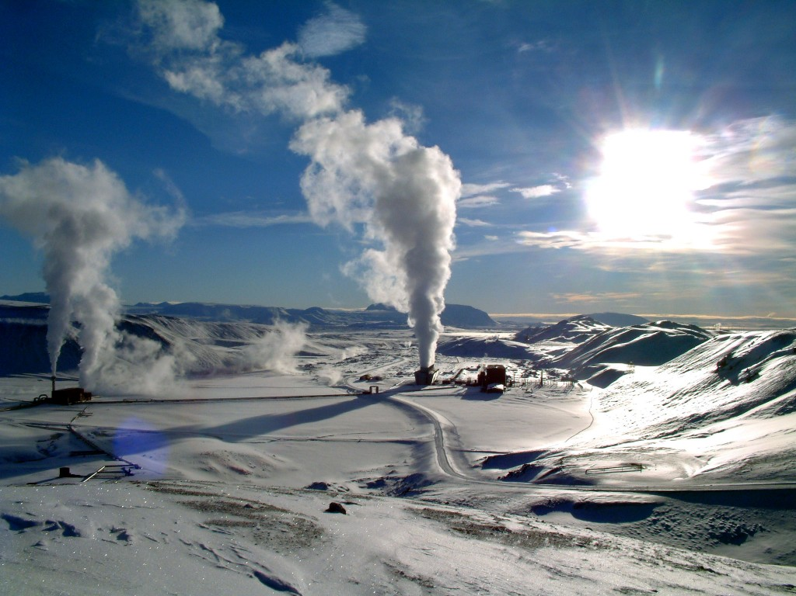
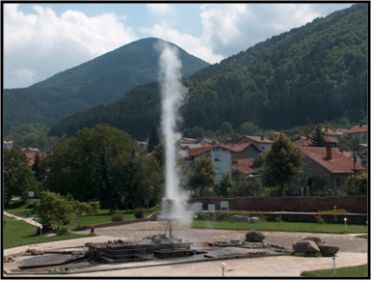
Процедура за подбор на проектни предложения „Използване на геотермалната енергия (отопление/охлаждане)”
Бенефициенти - Държава и общини
Бюджет на процедурата, включително
национално съфинансиране – 3 400 000 евро
Минимална стойност на БФП: 200 000 евро
Максимална стойност на БФП: 400 000 евро
Максимален процент БФП: 100 %
Iceland
България

Slide 5
Процедура за подбор на проектни предложения „Рехабилитация и модернизация на общинска инфраструктура”
Бенефициенти - Общини
Бюджет на процедурата, включително национално съфинансиране – 8 200 000 евро
Минимална стойност на БФП: 200 000 евро
Максимална стойност на БФП: 600 000 евро
Максимален процент БФП: 100 %

Slide 6
Процедура подбор на проектни предложения „Подобряване на енергийната ефективност в сгради”
Бенефициенти - Държава и общини
Бюджет на процедурата, включително национално съфинансиране – 10 700 000 евро
Минимална стойност на БФП: 200 000 евро
Максимална стойност на БФП: 1 200 000 евро
Максимален процент БФП: 100 %

Slide 7
Процедура подбор на проектни предложения „Енергийна ефективност и оползотворяване на геотермална енергия в промишлеността”
Бенефициенти – Предприятия
Бюджет на процедурата, включително национално съфинансиране - 2 500 000 евро
Минимална стойност на БФП: 200 000 евро
Максимална стойност на БФП: 300 000 евро
Максимален процент БФП: до 60 %

Slide 8
Малка грантова схема „Обучение по геотермална енергия”
Бенефициенти – Публични и частни субекти, търговски или нетърговски, както и неправителствени организации регистрирани в България
Бюджет на процедурата, включително национално съфинансиране - 200 000 евро
Минимална стойност на БФП: 30 000 евро
Максимална стойност на БФП: 50 000 евро

Slide 9
Малка грантова схема „Обучение по възобновяеми енергийни източници, енергийна ефективност и енергиен мениджмънт”
Бенефициенти – Публични и частни субекти, търговски или нетърговски, както и неправителствени организации регистрирани в България
Бюджет на процедурата, включително национално съфинансиране – 388 529 евро
Минимална стойност на БФП: 30 000 евро
Максимална стойност на БФП: 50 000 евро

Slide 10
Малка грантова схема „Подкрепа за осъществяване на мониторинг на потреблението на енергия на общинските власти”
Бенефициенти – общини
Бюджет на процедурата, включително национално съфинансиране - 550 000 евро
Минимална стойност на БФП: 30 000 евро
Максимална стойност на БФП: 50 000 евро
Максимален процент БФП: 100 %

Slide 11
Предварително определен проект „Изграждане на капацитет и повишаване на знанията за хидроенергийния потенциал”
Бенефициент – Агенция за устойчиво енергийно развитие
Бюджет: 350 000 евро
Максимален процент БФП: 100 %
Партньор по проекта: Дирекция за водни ресурси и енергия, Кралство Норвегия

Slide 12
Предварително определен проект „Система за прогнозиране, контрол и управление на състоянието на ВЕЦ и язовири”
Бенефициент – Национална електрическа компания ЕАД
Бюджет: 2 470 000 евро
Размер на БФП: 1 235 000 евро
Максимален процент БФП: 50 %

Slide 13
Какво предстои…
ОБЯВЯВАНЕ НА ПЪРВАТА ПОКАНА ЗА НАБИРАНЕ НА ПРОЕКТНИ ПРЕДЛОЖЕНИЯ
“РЕХАБИЛИТАЦИЯ И МОДЕРНИЗАЦИЯ НА ОБЩИНСКА ИНФРАСТРУКТУРА“
Очаквана дата: м. юни 2019 г.
Срок за кандидатстване: 3 месеца
Допустими бенефициенти: всички общини на територията на страната
Допустими партньори: публични и частни субекти на територията на България или от страните-донори
NB! Допълнителни точки при оценката на проектите ще се дават само при партньор от страните-донори
Начин на кандидатстване: ИСУН
Допустими дейности: мерките за енергийна ефективност, предписани от извършено обследване за енергийна ефективност, допустими са и ВЕИ
Проектна готовност: кандидатства се с обследване за енергийна ефективност, с или без одобрен работен проект
NB! ПО НАСТОЯЩАТА ПРОЦЕДУРА СЕ ОЦЕНЯВА НАЙ-ДОБРОТО СЪОТНОШЕНИЕ МЕЖДУ СТОЙНОСТТА НА ИНВЕСТИЦИЯТА И ПОСТИГНАТИТЕ СПЕСТЯВАНИЯ НА ЕНЕРГИЯ И CO2

Slide 14
Какво предстои…
ОЧАКВАНИ СРОКОВЕ ЗА ОБЯВЯВАНЕ НА СЛЕДВАЩИТЕ ПОКАНИ ЗА НАБИРАНЕ НА ПРОЕКТНИ ПРЕДЛОЖЕНИЯ
„Използване на геотермалната енергия (отопление/охлаждане)” – четвърто тримесечие на 2019 г.
„Подобряване на енергийната ефективност в сгради” – първо тримесечие на 2020 г.
„Подкрепа за осъществяване на мониторинг на потреблението на енергия на общинските власти” – второ тримесечие на 2020 г.
„Ефективно използване на хидроенергийния потенциал” - трето тримесечие на 2020 г.
„Енергийна ефективност и оползотворяване на геотермална енергия в промишлеността” - четвърто тримесечие на 2020 г.
Обучения – началото на 2021 г.

Slide 15
БЛАГОДАРЯ ЗА ВНИМАНИЕТО!
www.eeagrants.org
www.eeagrants.bg
www.me.government.bg

